Slide 1
Team 8
Final Presentation
8조 권준희 김장훈 김태현 김휘원 박성원 박수헌 한정우

Slide 2

목차
A table of contents.
1
Background
2
Implemented functions
3
Role

Slide 3

Part 1.
Background

Slide 4
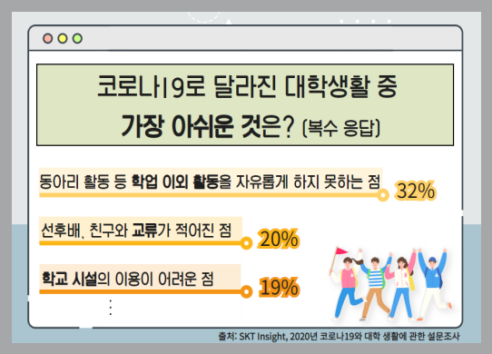
1. Background
Emotional Distress of Students
Due to COVID-19

Slide 5
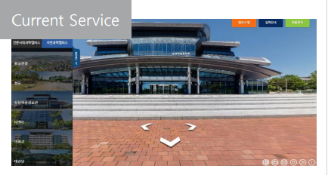
1. Background
Limitation of
current VR campus tour service

Slide 6
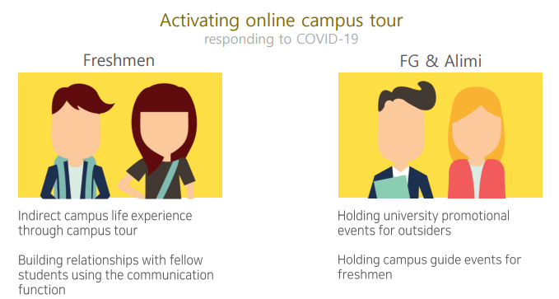
Campus Tour w.Meta FG

Slide 7

Part 2.
Implemented
Objects

Slide 8
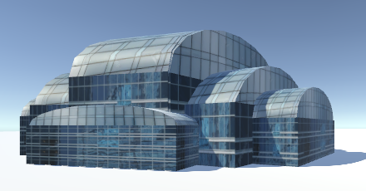
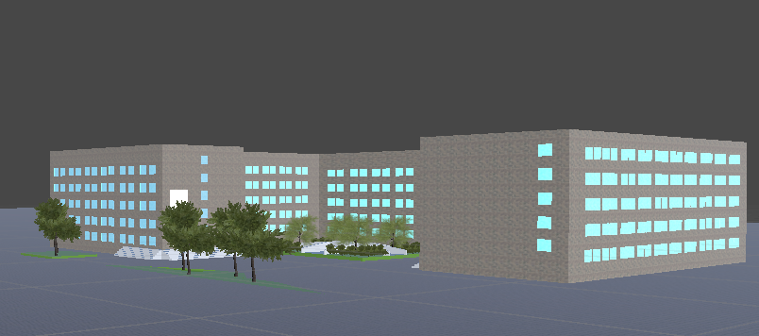
2. Implemented Buildings
삼성학술도서관
제 2 공학관

Slide 9
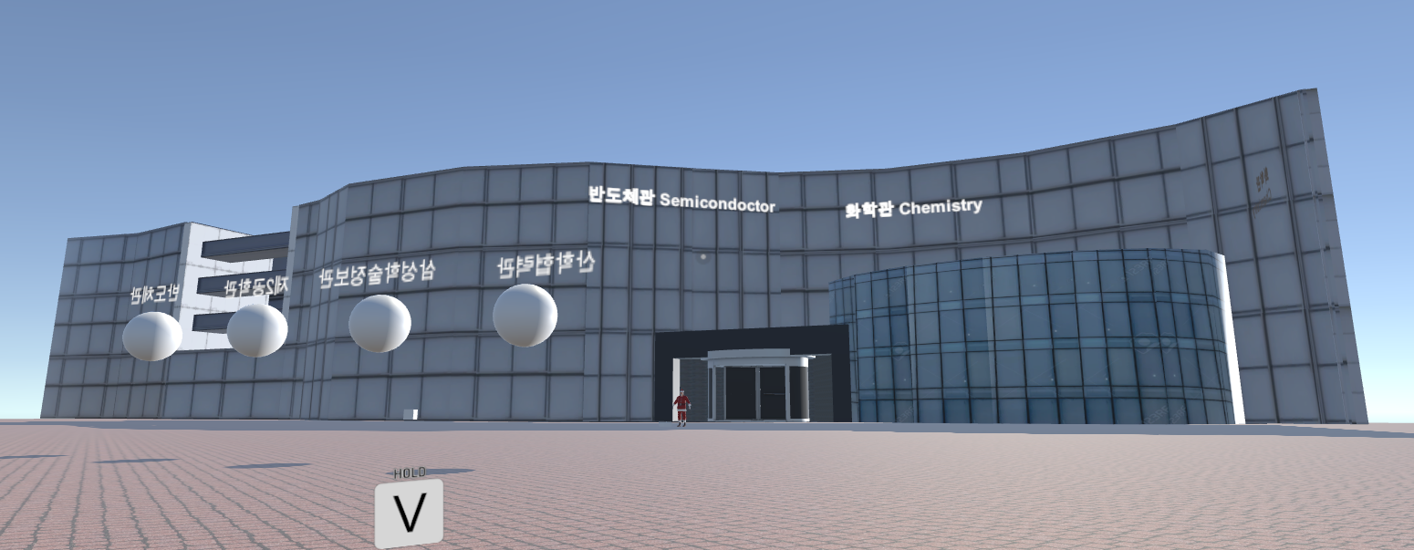
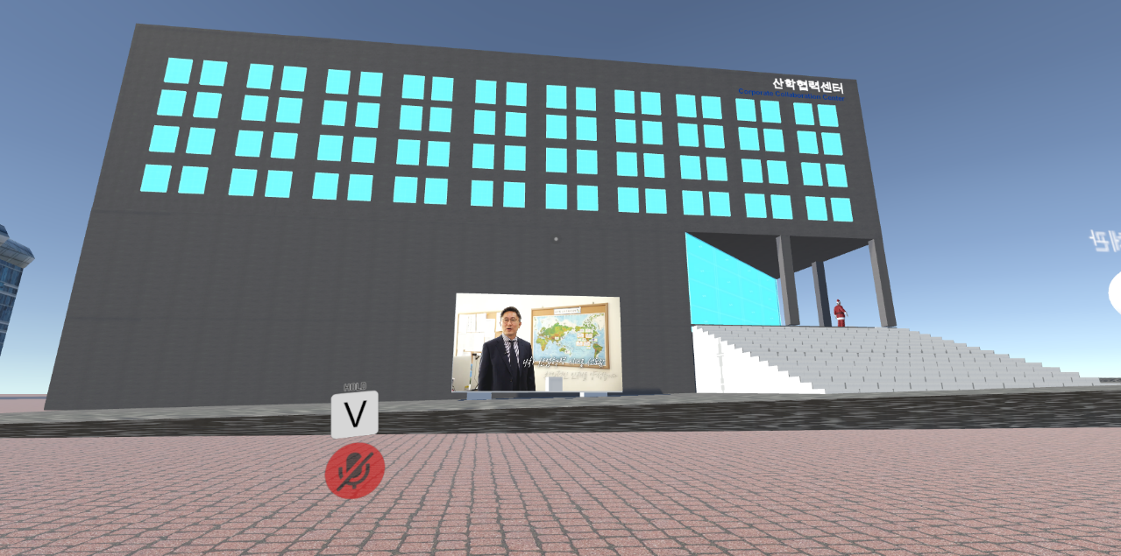
2. Implemented Buildings
반도체 관
산학협력센터

Slide 10
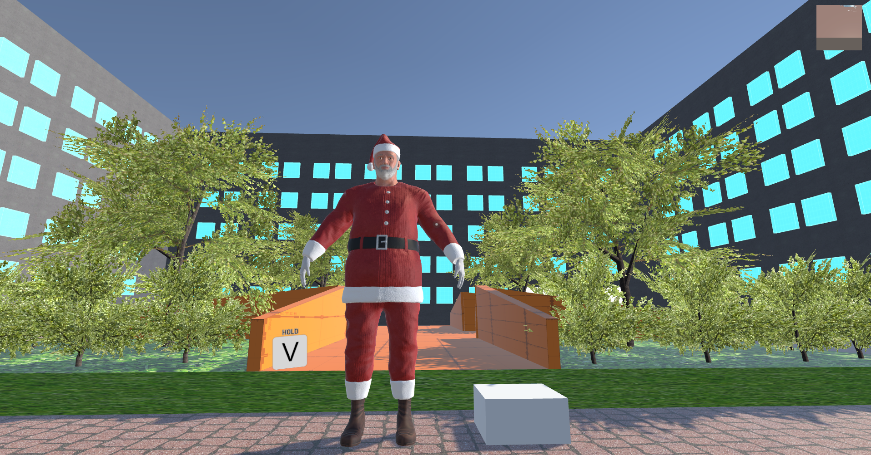
2. Implemented Functions : Audio

Slide 11
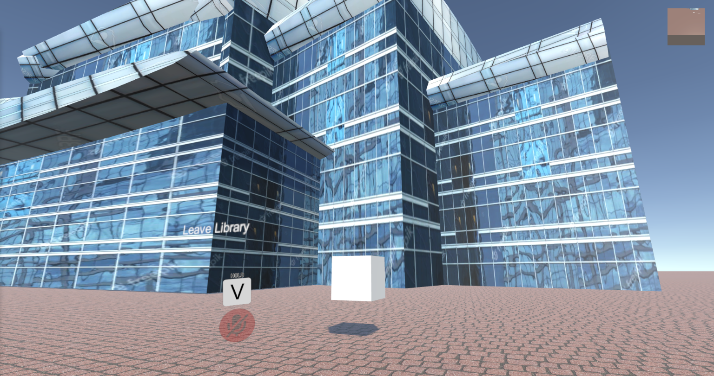
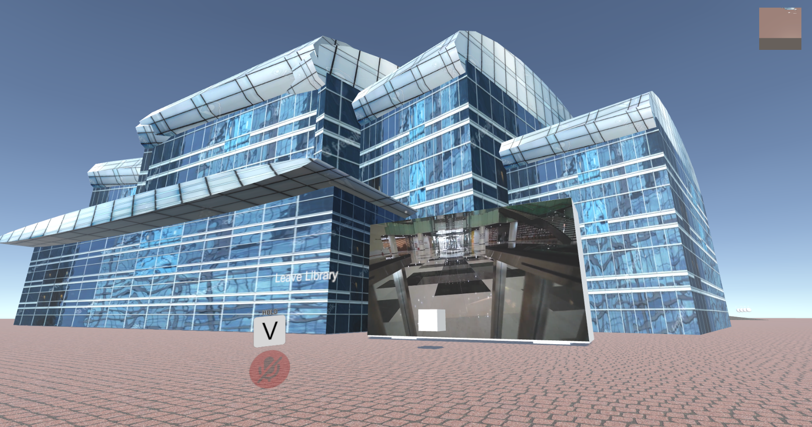
2. Implemented Functions : Video

Slide 12
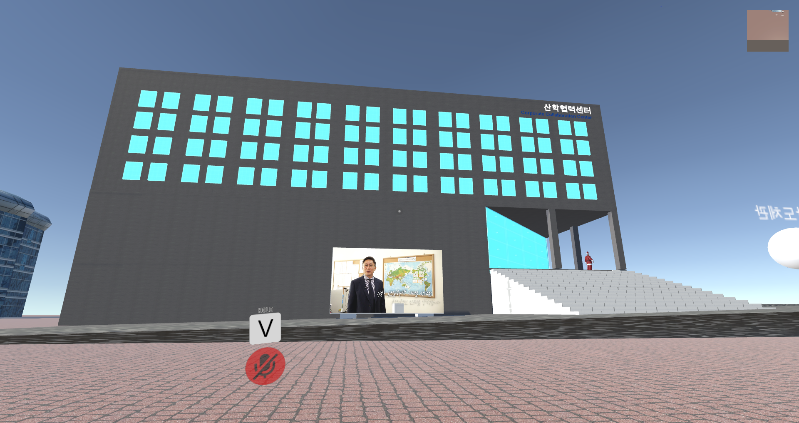
2. Implemented Functions : Video

Slide 13
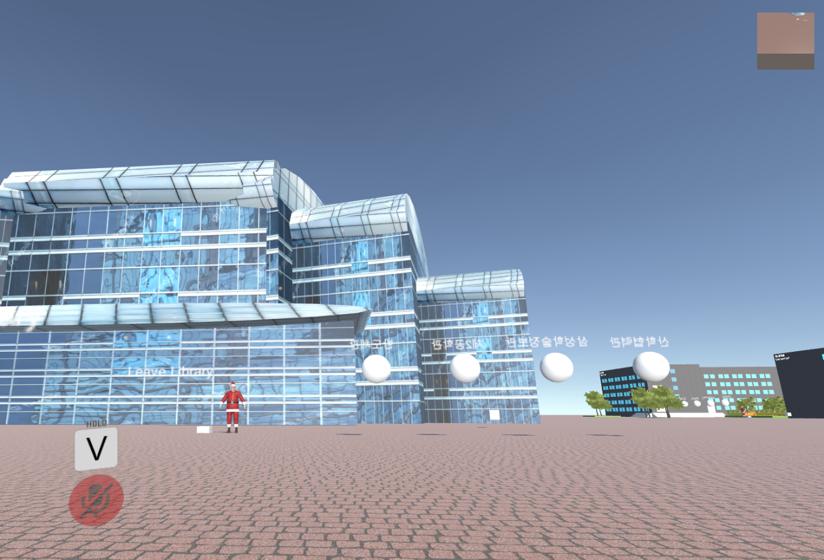
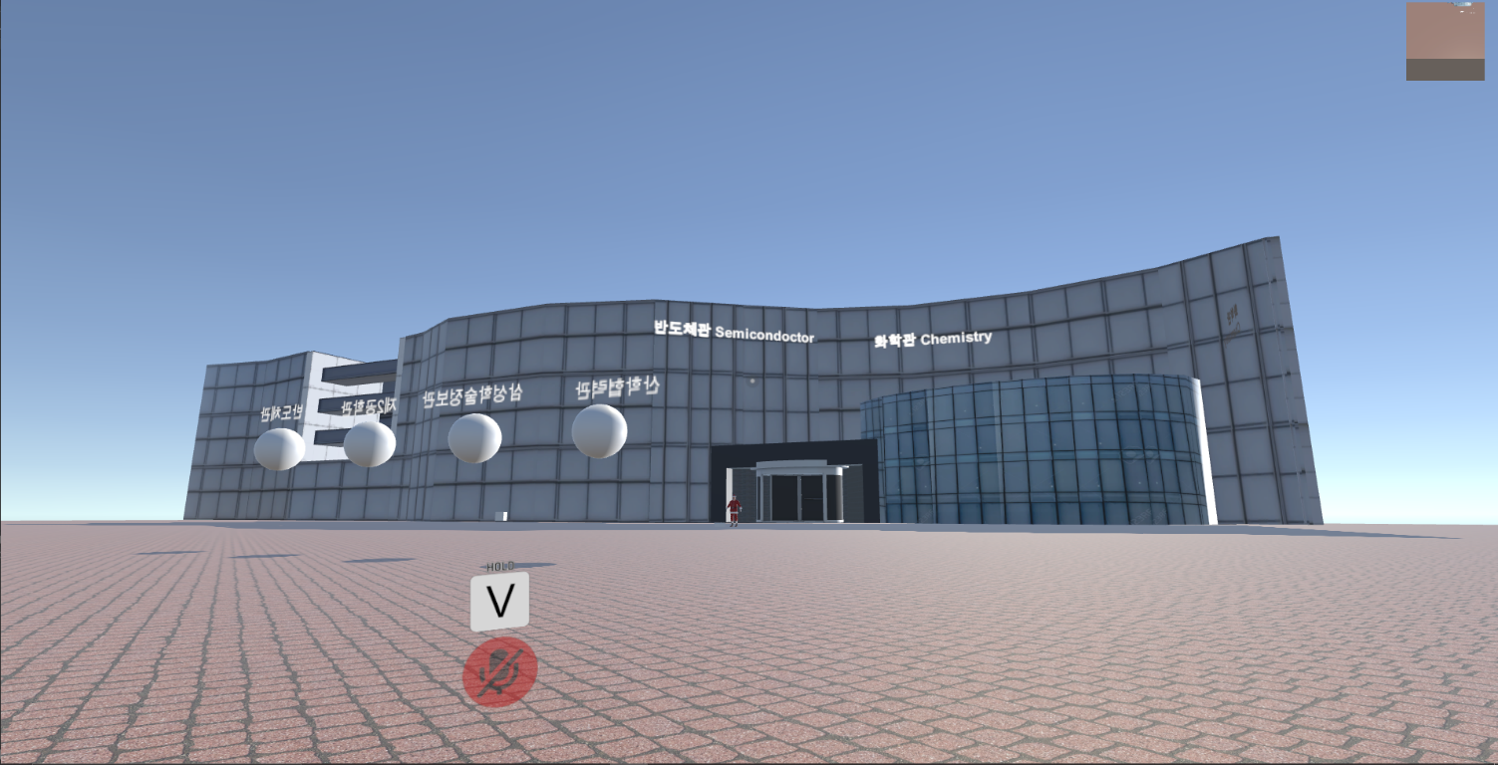
2. Implemented Functions : Portal

Slide 14
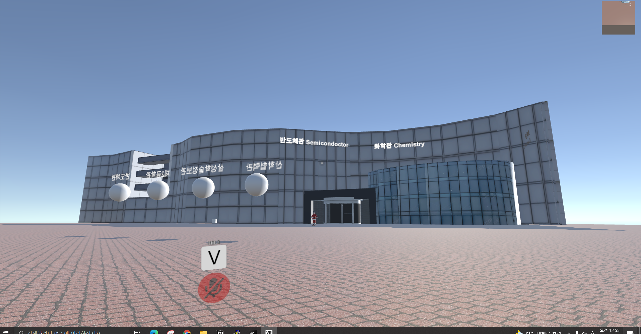
2. Implemented Functions : Navigation

Slide 15
3. Role
Modeling
Function
삼성학술정보관 – 한정우
산학협력센터 – 박성원
반도체관 – 김휘원
제 2공학관 - 권준희
Navigation & NPC Audio – 김태원
Portal – 박수헌
Video - 김장훈

Slide 16

Thank you

